Slide 1

MÓDULO 27 · MATEMÁTICA · AULA 450
Equação Vetorial da Reta no Espaço
O vetor diretor indica direção, não é um ponto da reta
Equação vetorial da reta no espaço

Slide 2
Para começar
Em (x,y,z)=(1,2,3)+t(2,1,-1), o ponto (2,1,-1) pertence à reta?
POSSOR · Cônicas e Geometria Analítica Espacial · Aula 450
2

Slide 3
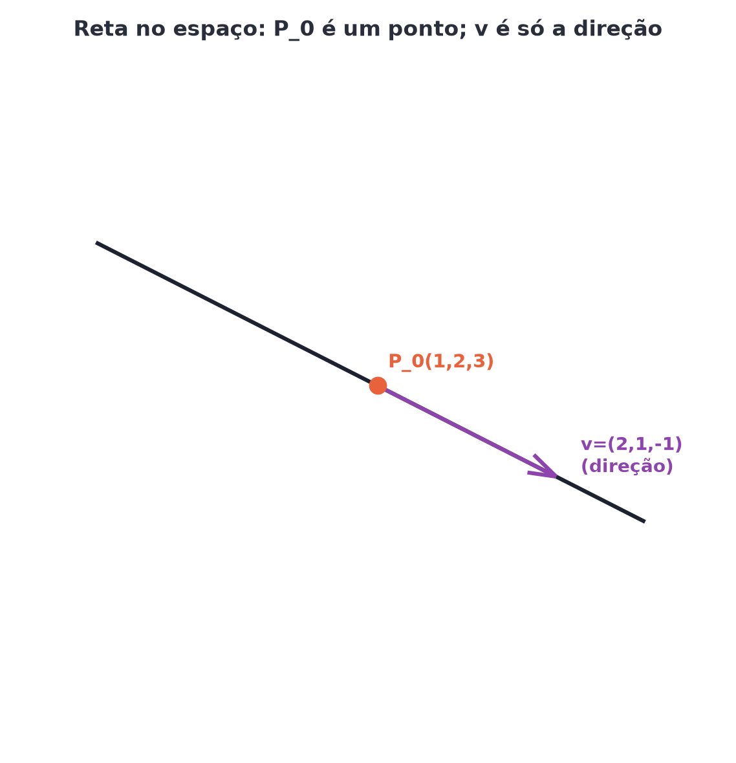
O conceito central
P₀ é um ponto conhecido da reta; v=(a,b,c) é só a direção, não necessariamente um ponto.
POSSOR · Cônicas e Geometria Analítica Espacial · Aula 450
3

Slide 4
Como funciona
Só o ponto de referência (t=0) é garantidamente um ponto da reta.
• (x,y,z) = P₀ + t·v
• P₀: ponto conhecido; v: só direção
POSSOR · Cônicas e Geometria Analítica Espacial · Aula 450
4

Slide 5

Cuidado com essa armadilha
Confundir o vetor diretor com um ponto da reta.
POSSOR · Cônicas e Geometria Analítica Espacial · Aula 450
5

Slide 6
Exemplo resolvido
Para (x,y,z)=(1,2,3)+t(2,1,-1), calcule o ponto em t=2.
(1+4, 2+2, 3-2)
(5,4,1)
POSSOR · Cônicas e Geometria Analítica Espacial · Aula 450
6

Slide 7
Roteiro de hoje
1
Pergunta inicial
2
Direção ≠ ponto da reta
3
Exemplo
4
Exercícios
POSSOR · Cônicas e Geometria Analítica Espacial · Aula 450
7

Slide 8

Hora dos Exercícios — Fixação
QUESTÃO 1
Escreva a forma geral da equação vetorial de uma reta no espaço.
💡 Dica
P₀ (com t=0) é sempre um ponto da reta; o vetor diretor sozinho, em geral, não é.
POSSOR · Cônicas e Geometria Analítica Espacial · Aula 450
8

Slide 9

Gabarito e Encerramento
Resposta
(x,y,z) = (x₀,y₀,z₀) + t·(a,b,c), t real.
Resumo da Aula
Com a equação vetorial pronta, a próxima aula a decompõe em três equações paramétricas.
• O vetor diretor indica só a direção da reta — não é, em geral, um ponto sobre ela.
Próxima aula: Módulo concluído.
POSSOR · Cônicas e Geometria Analítica Espacial · Aula 450
9

